Slide 1
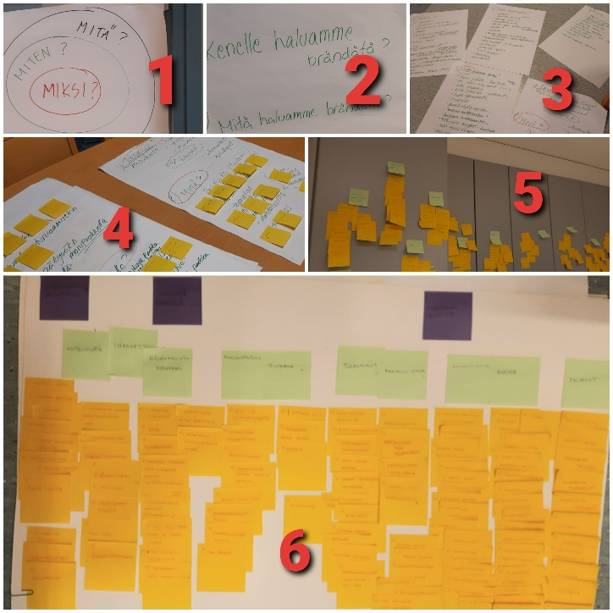
Työkeskus Sampolan kehittämistyön (v.2020-22) esittelyä
Vastaava työvalmentaja Kimmo Uschanoff, Johtaja Pekka Vihanto
Tiimissä mukana: Mari Rajapuro, Annina Hjelm-Virtanen, Eve Friman, Simo Hirvilampi, Daniel Cegielski, Veijo Bräyschy, Kati Ruuttu,
Minna Vartiainen, Kirsi Tonteri
www.sampola.fi

Slide 2
Työkeskus Sampola
Työkeskus kehittynyt aikaa myöden
Aiemmin n. 35 asiakasta, kasvua viime vuosina, v. 2020 noin 70 asiakasta
Aiemmin henkilökuntaa 3-4, nyt
toimihenkilöitä on 6 + 2 oppisopimusohjaajaa.
Työnkuva muuttunut ohjaustyössä ammatillisemmaksi, asiakaslähtöisemmäksi.
Asiakaskunta muuttunut: viittomakielisten lisäksi tullut muita kommunikaatiossa/työelämässä tukea tarvitsevia.
Työosastot laajentuneet, työosastoja tullut lisää (nykyiset osastot: alihankinta- ja sitomo-osasto, verhoomo- ja puutyöosasto, kokoonpano- ja harjatyöosasto, tekstiiliosasto, huolto-ja siivous/puutarhaosasto).
Yhteistyöverkosto kasvanut ja laajentunut, monipuolistunut. Yritysyhteistyö vahvistunut.
Yhteiskunnan muutokset: vaikuttavuuden, kilpailun, ekologisuuden ym. haasteisiin vastaaminen .
Muutospaineet

Slide 3
Kasvu

Slide 4
Työkeskuksen brändäyksen lähtötilanne ja tarve –v.2019 - 2020
Kuntasektori: tarvitsemme palvelujen markkinointia maksusitoumusneuvotteluihin.
Puuttuu selkeä palvelujen esittely
Puuttuu palvelulupaus
Yritysmaailma: tarvitsemme alihankintatöitä työtoimintaan.
Meitä ei tunneta
Meitä ei löydetä
Meillä ole vakiintunutta asemaa yrityskentässä
Asiakkaat (työkeskustyöntekijät): tarvitsemme houkuttelevaa toiminnasta kertovaa materiaalia.
Selkeä palvelujen esittely hajanaista
Selkeä toimintamalli meille tulemisesta ja meillä olemisesta vielä keskeneräinen
- Puuttuu selkeä palvelulupaus
Tarve

Slide 5
Ryhmätyönä
Tavoitteiden selkiinnyttäminen itsellemme
Brändäykseen perehtyminen
Vastaukset keskeisimpiin kysymyksiin:
Miksi olemme olemassa?
Mikä on toimintamme tavoite?
Mitä brändätään?
Mitä haluamme olla?
Mihin haluamme mennä?
Tavoitteet

Slide 6
-tässä olemme nyt –tämä on saavutettu /on työn alla nyt 2020 - 2021
Asiakasprofiilit,– NABC –työkalu, –ainutlaatuisuuslause, jne
Historia ja tarina -Nimi, logo, imago –kysymykset
Säätiön nettisivut - www.sampola.fi -sivut -verkkokauppa - some esittelyt
Tuotekuvasto – valokuvat (oppilastyöt)
Toiminnan esittelyt adobe spark –sivut (”kuntasektorille” , ”yrittäjille” ”markkinointimateriaalien kierrätys” )
Palvelulupaus kuntasektori (ja muut?)
Arvot? –affinitydiagramin 3 keskeisintä asiaa -eudaimonia, merkityksellisyys
Asiakasryhmien tarkastelua: keitä varten olemme olemassa? Keskeisimmät asiakasryhmämme?
miten palvelemme heitä parhaiten?
-Asiakastyytyväisyyskyselyt – havainnot –happy-or-not
Suuntaa etsien
Yhteiskunnallinen vaikuttavuus näkyväksi
Ratas-palvelupaketti –projekti ”rattaat pyörimään” nimi?
Markkinointikartan pohdittavat kysymykset
Brändilähettiläät –brändäys jatkuu työryhmän kanssa

Slide 7
Tavoite
Työkeskus Sampolalla on vakiintunut asema:
Meidät tunnetaan luotettavana, parhaana yhteistyökumppanina niin kuntasektorilla kuin yritysmaailmassakin.
Asiakkaiden keskuudessa meidät tunnetaan parhaana tuetun työn työpaikkana.
Olemme vakiinnuttaneet paikkamme kolmannen sektorin ja yritysmaailman yhteistyön esimerkillisenä toimijana.
Laadukkaat palvelut - ihmistä lähellä.
Yhteiskunnallinen vaikuttavuus tuodaan esiin.
Meitä kuvaavat ilmaisut:
paras yhteistyökumppani, ammatillinen, ystävällinen, yhteiskuntavastuullinen, asiakaslähtöinen, luotettava, kehittyvä, ekologinen, trendikäs.

Slide 8
- Asiakaslähtöisyys:
Toimintamme kautta tuemme asiakkaidemme kokonaisvaltaista hyvinvointia ja vahvistamme elämänhallinnan tunnetta. (eudaimonia, merkityksellisyys)
- Yhteiskunnallinen vaikuttavuus:
Työn teon ja työyhteisöön kuulumisen kautta vahvistamme syrjäytymisuhan alla olevien asiakkaiden osallisuutta ja ehkäisemme syrjäytymistä.
- Kolmannen sektorin ja yritysmaailman yhteistyön kehittäminen:
Toimintamallimme kehittämisen kautta vastaamme järjestötoiminnan, julkisen sektorin ja yrityselämän yhteistyön kehittämisen haasteisiin.
Yritysyhteistyönä tehtävien alihankintatöiden avulla tarjoamme työtä sampolalaisille. Yrityselämää tukemalla vahvistamme kasvua ja työllistymistä. (Win-win kaikki voittaa).
Missio

Slide 9
Luotettavaa työtoimintaa yksilöllisesti, asiakaslähtöisesti ja ammattitaitoisesti.
Meillä on vahva tahtotila toimia asiakkaan parhaaksi: asiakas on meillä keskiössä aktiivisena toimijana.
Ohjaajamme ovat koulutettuja ja ammattitaitoisia.
Toimintamme on suunnitelmallista, ennakoivaa, tavoitteellista ja dokumentoitua.
Työn tekeminen ja työyhteisöön kuuluminen on yksi parhaimmista keinoista vahvistaa osallisuutta ja ehkäistä syrjäytymistä.
Teemme alihankintatöitä yhteistyöyrityksillemme. Oikeiden töiden tekemisen kautta luomme toiminnallemme merkityksen. Merkityksellisyys tukee asiakkaamme hyvinvointia ja vahvistaa elämänhallinnan tunnetta.
Vahvuutenamme on lisäksi viittomakielinen ohjaustoiminta, sekä muiden kommunikaatiossa tukea tarvitsevien ohjauksen erityisosaaminen.
Työotteemme on kokonaisvaltainen asiakkaan hyvinvointia tukeva.
Toimimme tiiviissä yhteistyössä asiakkaan kodin, asumispalveluyksikön ja muun verkoston kanssa.
Seuraamme tarkoin asiakastyytyväisyyttä ja reagoimme muutoksiin nopeasti.
Olemme omalla toiminnallamme ja asiakastyytyväisyyden kautta lunastaneet hyvän maineen.
Palvelulupaus

Slide 10

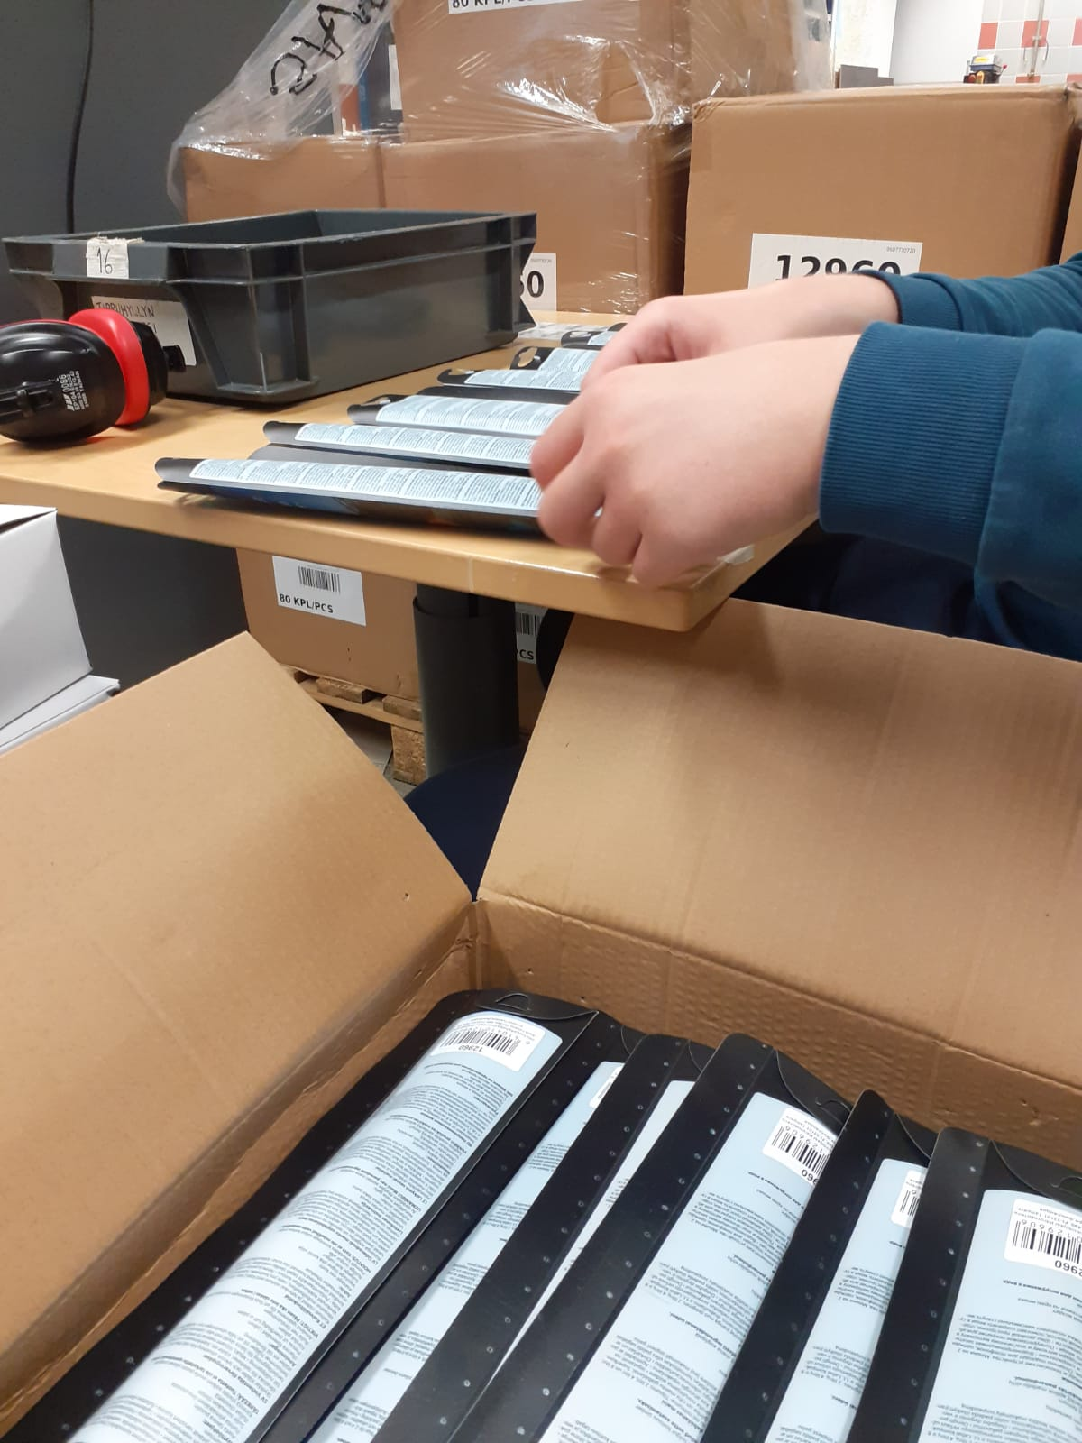
Palvelujamme ovat mm.
Työtoiminta ja päivätoiminta
Työharjoittelu
Työkokeilu
Tuettu työ
Oppisopimus
Työvalmennus
Yhteiskunnallinen vaikuttavuus
Heikossa työmarkkina-asemassa olevien henkilöiden osallisuuden vahvistaminen ja elämänlaadun paraneminen,
sekä syrjäytymisen ehkäisystä tulevat säästöt.
Työkeskus Sampola voi toimia sillanrakentajana kolmannen- ja julkisen sektorin, sekä yritysmaailman ym. yhteistyökumppaneiden välisessä yhteistyössä.
Monia hankkeita Suomessakin eri rahoituskanavilta, me teemme tätä jo nyt.

Slide 11


Miten meidät löydetään?
Työtoiminnan brändäys
= töitä työtoimintalaisille
Kohdennettu markkinointi
Toimii hienosti ☺

Slide 12

Sammon Taika
Vanha tarina kertoo seppä Ilmarisen takoneen onnea ja vaurautta
tuovan Taika-Sammon, myllyn, joka jauhoi rahaa, viljaa ja suolaa.
Sammon Taikaa tavoitellen rohkeat kuurot perustivat Paperisampo Oy:n,
yrityksen, joka tarjosi työtä, osallisuutta ja arvostusta.
Me Sampolassa haluamme edelleen ylläpitää Sammon Taikaa.
Ihmistä lähellä,
yhdessä kulkien, merkityksiä luoden.
Näistä koostuu Sampolan huominen.
Sammon Taika jatkuu, olethan Sinäkin mukana!
Tarina

Slide 13
Linkkejä:
Työkeskustoiminnan esittely yrittäjille : palvelulupaus yrittäjille
https://express.adobe.com/page/XzZ5eyF2Ps5w1/
Markkinointimateriaalien keräys ja uusiotuotteiden valmistus (yrittäjille ja yhteisöille, yksityisille… )
https://express.adobe.com/page/BpnyNugK32Lri/
Esittelyvideo työtoiminnasta, tässä näkyy kaikki osastot:
https://youtu.be/qThcjChf_iY
www.sampola.fi

